Slide 1
Termelési folyamatok folytonossága
Termelés-folytonosság biztosítását célzó operációs kockázatkezelési modellek alkalmazása a termelési szektorban
Pécsi Richárd
CMC jelölt

Slide 2
Működési kockázatok kezelése
Működési kockáztok menedzsmentje 2007-2008-ben Basel II. kockázatkezelési és tőkeallokációs keretrendszer keretein belül a pénzügyi szektorban dinamikus fejlődésnek indult.
A pénzintézeti szektor nem volt felkészülve a különböző kockázatkezelési módszerekkel.
A hazai jogszabályi környezet által előírt kötelezettségek megtartása jelentős innovációs lehetőséget jelentett a tanácsadó cégek számára.

Slide 3
Működési kockázatok kezelése
A tanácsadó cégek a projektek nyomásainak hatására hiánypótló kompetenciára és tapasztalatra tettek szert, valamint jelentős fejlődés következett a támogató IT rendszerek fejlesztési piacán is.
A pénzintézeti szektor a hiányzó kompetenciákon túl jelentős kapacitásokat is igénybe vett az egyre nagyobb üzleti eredményeket elérő tanácsadó cégekről.

Slide 4
Működési kockázatok kezelése
A kockázatkezelési rendszerek bevezetését követően a pénzintézeti szektorban elindult a rendszerek fenntartását biztosító belső szervezeti egységek kialakítása
A tanácsadói piac számára újabb innovációs lépés lehetősége nyílik meg ugyanis a jól kidolgozott módszertanok, támogató rendszerek és tanácsadói kompetenciák számára új piac keresése vált szükségessé.

Slide 5
Működési kockázatok kezelése
Új piacok szempontjából lehetséges iparág a termelési szektor
A termelésfolytonosság menedzsment egy lehetséges működési kockázatokat kezelő megoldáscsomag, amely fő célja a folyamatokat támogató erőforrások rendelkezésre állásásnak elvesztése esetén kialakuló krízishelyzetre történő lehetséges válaszlépések feltárása, fejlesztése

Slide 6
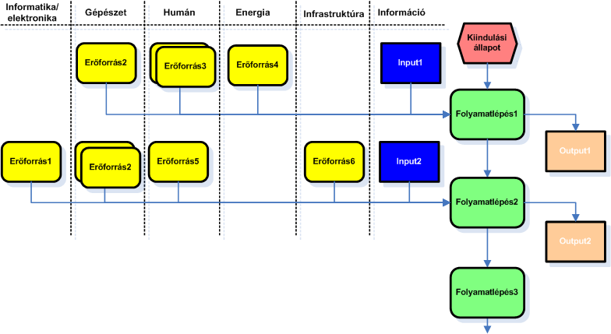
Termelési folyamatok folytonossága
Támogató erőforrások és termelési folyamatok függőségeinek feltérképezése

Slide 7
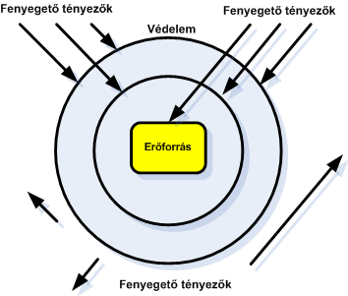
Termelési folyamatok folytonossága
Erőforrások és a fenyegető tényezők kapcsolatai

Slide 8
Termelési folyamatok folytonossága
Diszkrét esemény alapú modellezés
A kockázati faktorok a fenyegetettségek és azok meghatározott elemekre (erőforrásokra) vonatkoztatott bekövetkezési valószínűsége (fenyegetettség-elem párosok), valamint a fenyegetettségek lehetséges működési hatásai (jellemző kárértékek) meghatározása alapján származtathatók.
Milyen mértékben van hatással a termelésre az egyes erőforrások részleges vagy teljes kiesése?

Slide 9
Termelési folyamatok folytonossága
Gyártás alapú modellezés
Adott erőforrás kiesésének hatását átlagosan milyen mértékben enyhítik a folyamatokban lévő áthidaló kapacitások? →Ez alapján differenciálni lehet az erőforrásokat aszerint, hogy mennyire vannak a folyamat „végén”.
Adott erőforrás kiesése mely terméktípusok gyártásában okoz zavart? → Ez alapján differenciálni lehet az erőforrásokat a tőlük függő termékfajták szerint.
Adott erőforrás kiesése milyen mértékben okoz zavart a gyártásban? → Ez alapján differenciálni lehet az erőforrásokat aszerint, hogy „mennyire párhuzamosítottak” illetve mennyire „túlbiztosítottak” azok a termelési folyamatok, amelyekben az erőforrás részt vesz.

Slide 10
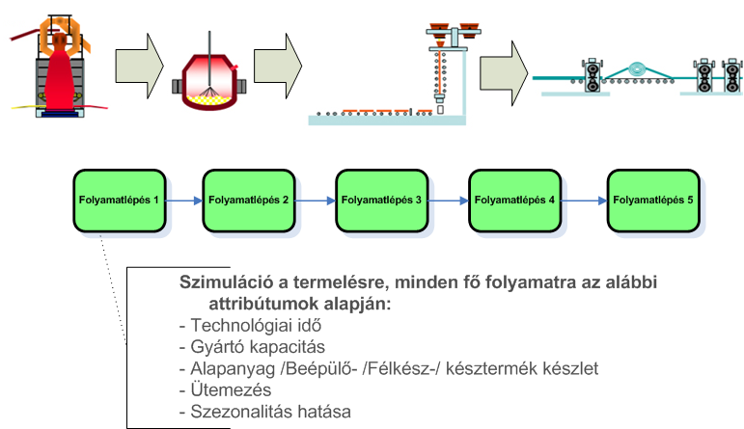
Termelési folyamatok folytonossága
Erőforrások termelésben vett fontosságának meghatározása

Slide 11
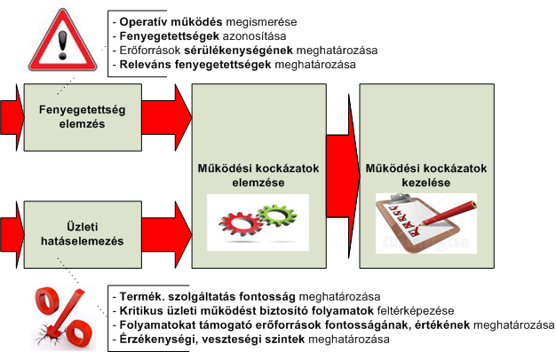
Termelési folyamatok folytonossága

Slide 12
Termelési folyamatok folytonossága
Üzleti hatások elemzése
Termelési kulcsteljesítmény mutatók számbavétele
Elviselhető maximális állásidők meghatározása
Kritikus termelési folyamatok feltérképezése,
Folyamatstruktúra meghatározása,
A folyamatok támogatását biztosító erőforrások meghatározása,
Termelési folyam szimulációja
Fenyegetettségek elemzése
Üzemi környezet vizsgálata
Erőforrások megbízhatóságának elemzése
Működés-folytonosságot fenntartó kontroll intézkedések hatékonyságának elemzése
Tartalék képzés,
Védelem szervezés,
Helyettesítő, alternatív működési lehetőségek

Slide 13
Termelési folyamatok folytonossága
Kockázatelemzés
Strukturált leltár készítése > erőforrások, folyamatok, termelési képességek kapcsolatainak elemzése
Kockázati szintek meghatározása, fenyegetettség-elem párosok valamint a kapcsolódó üzleti hatások összevetése
Kockázati kategóriák meghatározása, érintettség, fenyegető tényezők bekövetkezése alapján
Kockázati faktorok számbavétele, minősítése, kockázati térkép összeállítása
Kockázatkezelési terv összeállítása
Intézkedés csomagok meghatározása
Megtérülés, erőforrásigény/kockázatcsökkentő hatás vizsgálata
Kockázatcsökkentő akcióterv összeállítása
Időhorizontok
Felelősök, feladatok
Költségek, stb.

Slide 14
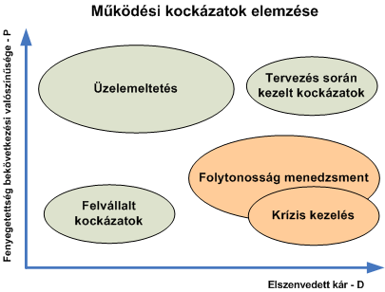
Termelési folyamatok folytonossága
Folytonosság tervezés, mint kockázatcsökkentő intézkedéscsomag a rendszerek rendelkezésre állásának elvesztésére, mint lehetséges alapfenyegetettségre.
- Alternatív működési lehetőségek kidolgozása
- Erőforrás gazdálkodás tervezés
- Erőforrások helyreállításának tervezése

Slide 15
Termelési folyamatok folytonossága
Alternatív működési lehetőségek kidolgozása
Folyamatokban rejlő lehetőségek feltárása,
Szükséghelyzeti erőforrások számbavétele
Alternatív működési szabályok kidolgozása
Erőforrás gazdálkodás tervezés
Tartalék eszköz képzés, optimálás
Rendszerelemek közötti rugalmasságok feltárása, prioritások figyelembe vétele
Támogatói szerződések
Erőforrások helyreállításának tervezése
Cselekvési tervek kidolgozása
Dedikált tartalék eszköz képzés
Támogatói szerződések

Slide 16
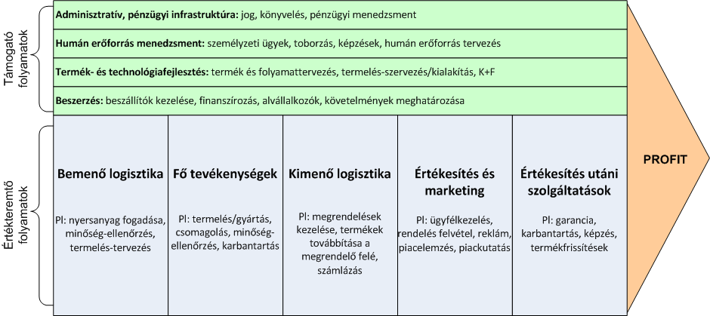
Projekt lehetséges hatóköre
Folyamatok – üzleti funkciók szerinti fókusz
Forrás: Porter értéklánc modell

Slide 17
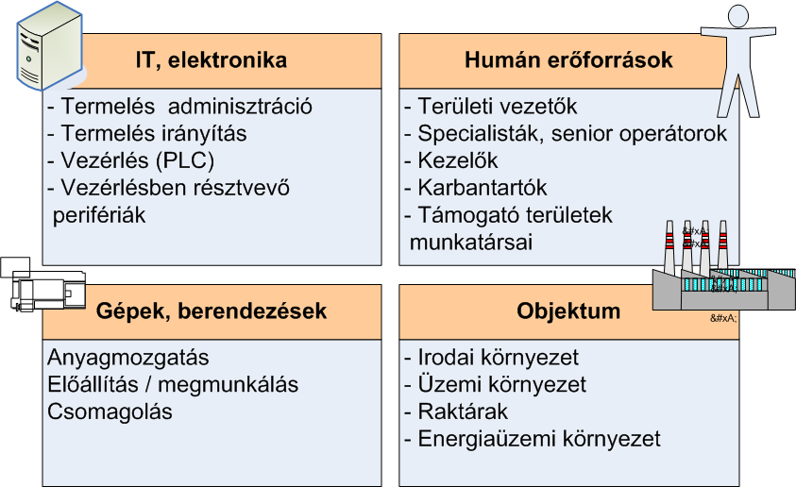
Projekt lehetséges hatóköre
Erőforrások szerinti fókusz

Slide 18
Projekt lehetséges hatóköre
Fenyegetettségek szerinti fókusz
Természeti katasztrófák
Ipari katasztrófák
Környezeti fenyegetettségek
Külső szolgáltatótól való függés
Humán és szervezeti fenyegetettségek
Berendezések meghibásodása, elöregedése
Technológiai hibából fakadó fenyegetettségek
Minőségi nem megfelelésből fakadó fenyegetettség
Hivatkozott szabványok
(BS25999, ISO 27001, ISO 13335, ISO27005,
BS ISO/IEC 27031:2011, OHSAS 18001)

Slide 19
Várható eredmények
Teljes termelési / ellátási lánc terület felölelő Strukturált leltár, amely tartalmazza a erőforrások, folyamatok, lényegi képességek kapcsolatait, függőségeit
Kockázati térkép, amely megmutatja a teljes működésre leselkedő nem kívánt események valószínűségeit és a termelésre gyakorolt hatásait, valamint az egyes faktorok egymáshoz viszonyított fontosságait
Cselekvési tervek a kialakult nem kívánt események kezelésére incidens jellegű eseményektől a katasztrofális hatású eseményekig
Szabályozási keretrendszer a folyamatos működtetés biztosítására (szoftveres támogatással)

Slide 20
További eredmények
Információk állnak rendelkezésre a karbantartás-tervezéshez szükséges erőforrások és időrések tekintetében
A strukturált leltár alapján lehetőség nyílik a tartalékeszközök készletszintjének normalizálására
A kockázatkezelési intézkedéscsomag információkkal szolgál a mesterterv elkészítéséhez

Slide 21
Tanácsadói szerepvállalás
Kompetencia
IT Biztonság
Kockázat menedzsment
Termelés menedzsment
IT rendszerek, megoldások
Kapacitás
Rugalmasan kezelhető projektstáb
FTE
Külső szem
Új szemléletmód
Tapasztalat

Slide 22
Köszönöm a figyelmet!

